Slide 1
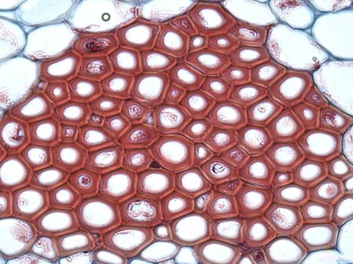
স্বাগতম

Slide 2
শিক্ষক পরিচিতি
মোহাম্মদ শাহাদৎ হোসেন
সহকারী অধ্যাপক, জীববিজ্ঞান
বিশ্বনাথ সরকারি কলেজ,
বিশ্বনাথ, সিলেট
মোবাইল : +৮৮০১৭১২-৪৫৫৫০০
e-mail : shahadot.syl@gmail.com

Slide 3
পাঠ পরিচিতি
শ্রেণি : একাদশ
বিষয় : জীববিজ্ঞান প্রথম পত্র
অধ্যায় : অষ্টম (টিস্যু ও টিস্যুতন্ত্র)
তারিখ : ২ এপ্রিল ২০২১
সময় : 60 মিনিট

Slide 4
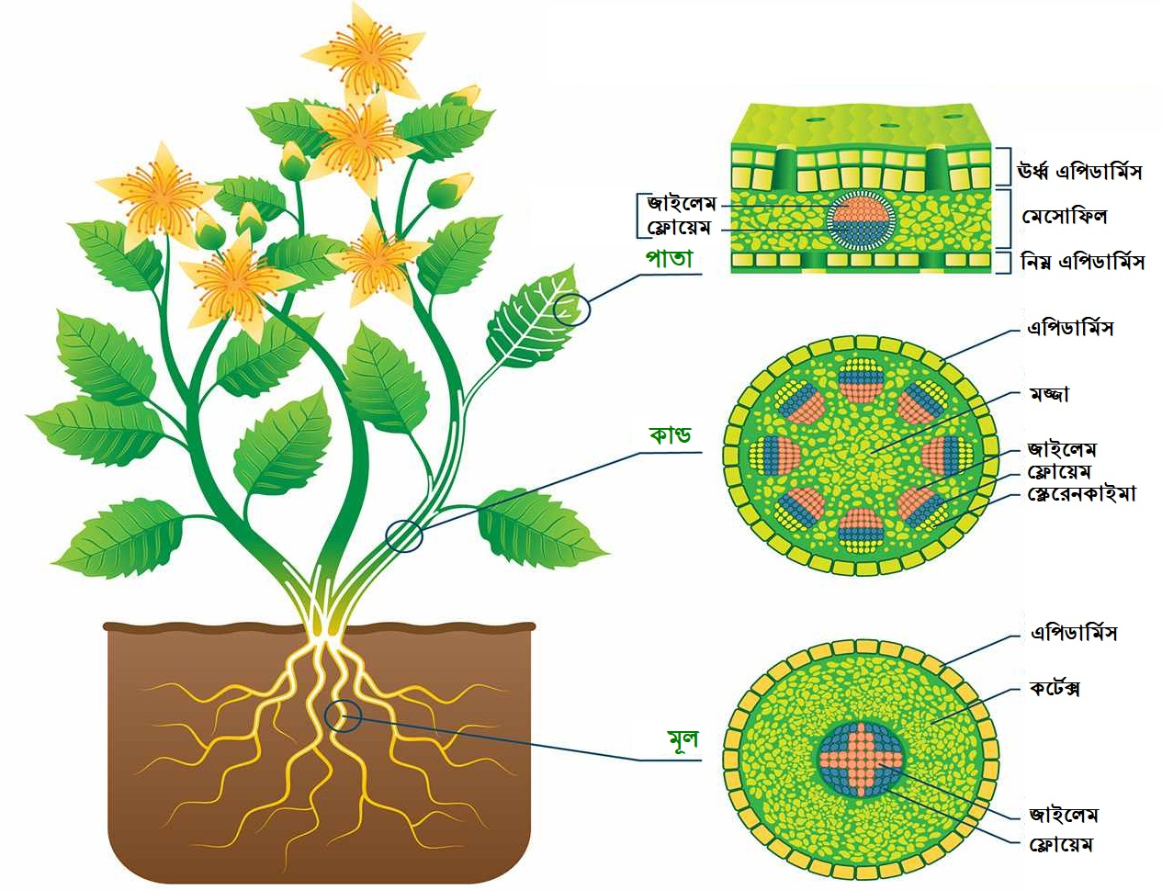
এপিডার্মাল টিস্যু
ভাস্কুলার টিস্যু
গ্রাউন্ড টিস্যু
এপিডার্মাল টিস্যু
ভাস্কুলার টিস্যু
গ্রাউন্ড টিস্যু
এপিডার্মাল টিস্যু
এপিডার্মাল টিস্যু
গ্রাউন্ড টিস্যু
ভাস্কুলার টিস্যু
এপিডার্মাল টিস্যু
গ্রাউন্ড টিস্যু
ভাস্কুলার টিস্যু

Slide 5
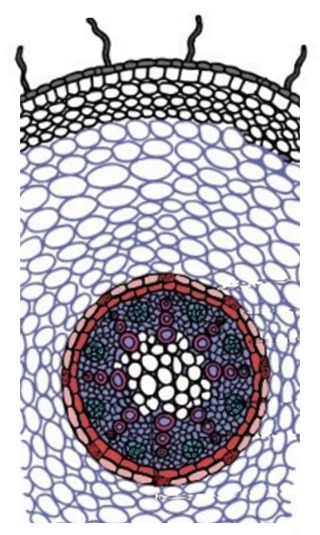
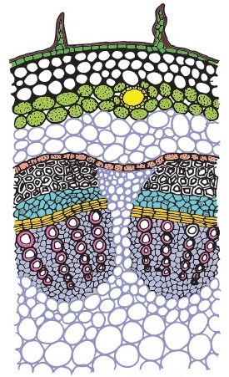
আজকের পাঠ
ভিত্তি টিস্যুতন্ত্র (Ground Tissue System)

Slide 6
এই পাঠ শেষে শিক্ষার্থীরা...
১.
গ্রাউন্ড টিস্যুতন্ত্রকে সংজ্ঞায়িত করতে পারবে;
শিখনফল
২.
বহিঃস্টিলীয় ও অন্তঃস্টিলীয় অঞ্চলের গঠন বর্ণনা করতে পারবে;
৩.
একবীজপত্রী মূলের বৈশিষ্ট্য বর্ণনা করতে পারবে;
৪.
একবীজপত্রী কাণ্ডের বৈশিষ্ট্য বর্ণনা করতে পারবে।

Slide 7
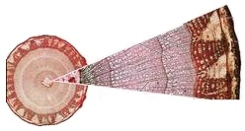
ভিত্তি টিস্যুতন্ত্র (Ground Tissue System)
এপিডার্মিস ও ভাস্কুলার বান্ডল ছাড়া উদ্ভিদদেহের অন্যান্য অংশ গঠনকারী টিস্যুতন্ত্রকে গ্রাউন্ড বা ভিত্তি টিস্যুতন্ত্র বলে। একে আদি টিস্যুতন্ত্রও বলে।
এরা মূল ও কাণ্ডের অক্ষের কেন্দ্র থেকে এপিডার্মিসের নিম্ন পর্যন্ত বিস্তৃত এবং প্যারেনকাইমা, কোলেনকাইমা ও স্ক্লেরেনকাইমা টিস্যু নিয়ে গঠিত।
এরা পেরিব্লেম ভাজক টিস্যুর থেকে উৎপন্ন হয়।

Slide 8
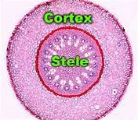
সকল উদ্ভিদের মূল এবং দ্বিবীজপত্রী উদ্ভিদের কাণ্ডে ভিত্তি টিস্যুতন্ত্রকে দুটি সুস্পষ্ট অঞ্চলে ভাগ করা যায়।
ক. বহিঃস্টিলীয় অঞ্চল বা স্টিলির বাইরের অংশ
খ. অন্তঃস্টিলীয় অঞ্চল বা স্টিলির ভিতরের অংশ

Slide 9
একক
কাজ
গ্রাউন্ড টিস্যু কী?
এপিডার্মিস ও ভাস্কুলার বান্ডল ছাড়া উদ্ভিদদেহের অন্যান্য অংশ গঠনকারী টিস্যুতন্ত্রকে গ্রাউন্ড বা ভিত্তি টিস্যুতন্ত্র বলে।

Slide 10
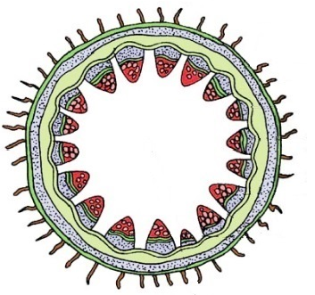
ক. বহিঃস্টিলীয় অঞ্চল
স্টিলির বাইরের টিস্যুগুচ্ছকে বহিঃস্টিলীয় অঞ্চল বলে। এতে সাধারণত তিনটি অংশ থাকে।
অধঃত্বক বা হাইপোডার্মিস
কর্টেক্স ও
অন্তঃত্বক বা এন্ডোডার্মিস
এপিডার্মিস
হাইপোডার্মিস
কর্টেক্স
এন্ডোডার্মিস

Slide 11
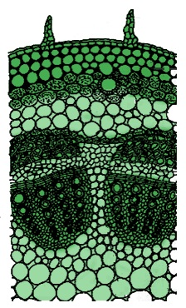
অধঃত্বক (Hypodermis)
শুধু কাণ্ডে এপিডার্মিসের নিচে প্রাপ্ত যান্ত্রিক টিস্যুর স্তর।
দ্বিবীজপত্রী কাণ্ডে এটি কোলেনকাইমা এবং একবীজপত্রী কাণ্ডে এটি স্ক্লেরেনকাইমা দ্বারা গঠিত।
এর প্রধান কাজ উদ্ভিদকে দৃঢ়তা দান।
হাইপোডার্মিস

Slide 12
কর্টেক্স (Cortex)
হাইপোডার্মিসের নিচ থেকে এন্ডোডার্মিস পর্যন্ত অংশ।
এটি প্রধানত প্যারেনকাইমা দ্বারা গঠিত।
কোষগুলোর মাঝে আন্তঃকোষীয় ফাঁক থাকে।
মূলের কর্টেক্স বহু স্তরবিশিষ্ট এবং কাণ্ডের কয়েক স্তর বিশিষ্ট।
কাণ্ডের চেয়ে মূলের কর্টেক্স অনেক চওড়া।
দেহের কাঠামো গঠন ও অন্যান্য টিস্যুকে ধারণ। এবং মূলের ক্ষেত্রে পানি ও খাদ্য সঞ্চয়।
হাইপোডার্মিস
কর্টেক্স

Slide 13
অন্তঃত্বক (Endodermis)
স্টিলির বাইরে এবং কর্টেক্সের সবচেয়ে ভেতরের স্তর।
এটি প্যারেনকাইমা জাতীয় কোষ দ্বারা গঠিত।
কোষগুলো পিপাকৃতির, আন্তঃকোষীয় ফাঁকহীন।
এ স্তরটি স্টিলিকে কর্টেক্স থেকে পৃথক রাখে।
আবৃতবীজী উদ্ভিদের কাণ্ডের এ স্তরের কোষে প্রচুর স্টার্চ থাকায় স্টার্চ সিথ বলে।
হাইপোডার্মিস
কর্টেক্স
এন্ডোডার্মিস

Slide 14
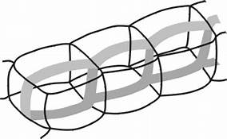
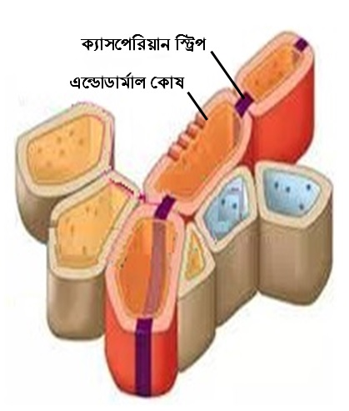
ক্যাসপেরিয়ান স্ট্রিপ : ফার্নসহ আবৃতবীজী উদ্ভিদের মূলে অন্তঃত্বকের প্রতিটি কোষে প্রস্থ ও পার্শ্বপ্রচীরে লিগনিন ও সুবেরিন ফিতার মতো সৃষ্ট বেষ্টন। বিজ্ঞানী Caspary (1865) নামানুসারে।
পারণ কোষ : একবীজপত্রী মূলে এন্ডোডার্মিসের পাতলা প্রাচীরযুক্ত কোষগুলোকে পারণ কোষ প্যাসেজ সেল বলে।

Slide 15
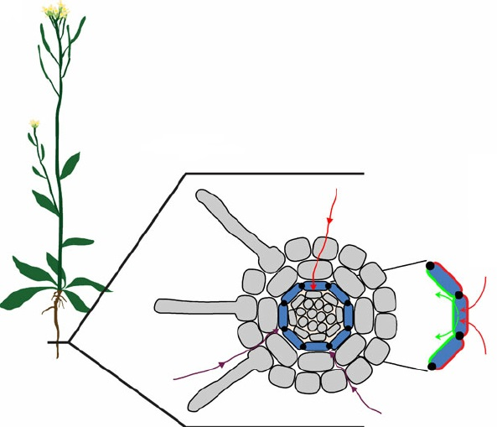
অন্তঃত্বকের কাজ
স্টিলির প্রতিরক্ষা স্তর হিসেবে কাজ করে।
মূলজ চাপ নিয়ন্ত্রণ করে।
স্টার্চ বায়ুরোধক হিসেবে কর্টেক্স থেকে ভেসেলে বাতাস ঢুকতে পারে না।
স্টার্চ সিথ ভাণ্ডার কোষ হিসেবে কাজ করে।
পারণ কোষ পানি ও পুষ্টি চলাচলের পথ রূপে কাজ করে।

Slide 16
খ. অন্তঃস্টিলীয় অঞ্চল
স্টিলির ভেতরের টিস্যুগুচ্ছকে অন্তঃস্টিলীয় অঞ্চল বলে। এতে সাধারণত তিনটি অংশ থাকে।
পরিচক্র বা পেরিসাইকল
মজ্জা বা পিথ বা মেডুলা
মজ্জা রশ্মি বা মেডুলারি রশ্মি
পেরিসাইকল
মজ্জারশ্মি
মজ্জা

Slide 17
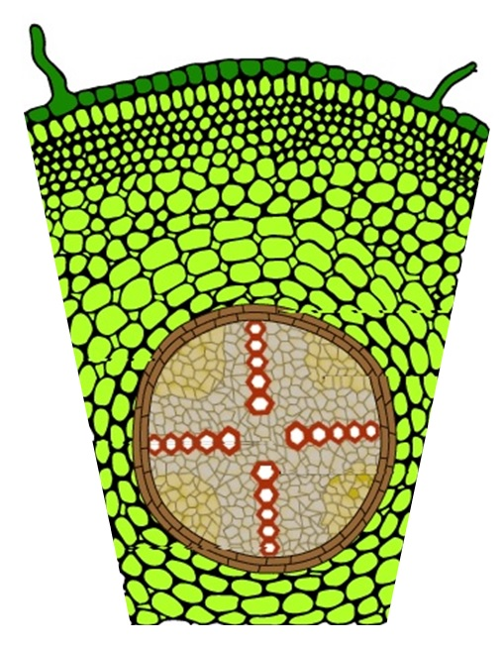
পরিচক্র (Pericycle)
এন্ডোডার্মিসের নিচের এক বা একাধিক স্তর।
এটি প্যারেনকাইমা বা স্ক্লেরেনকাইমা বা উভয়ের সংমিশ্রণে গঠিত।
সকল মূল এবং ফার্ন উদ্ভিদের কাণ্ডে থাকে, কিন্তু নগ্নবীজী ও আবৃতবীজীর কাণ্ডে থাকে না।
সেকেন্ডারি ভাজক টিস্যু থেকে উৎপন্ন হয়।
শাখামূল সৃষ্টি, খাদ্য সঞ্চয় এবং স্টার্চ বায়ুরোধক হিসেবে ভেসেলে বাতাস ঢুকতে বাধা দেয়।
এন্ডোডার্মিস
পেরিসাইকল

Slide 18
হার্ড বাস্ট বা গুচ্ছটুপি : পেরিসাইকলের স্ক্লেরেনকাইমা শুধু ফ্লোয়েমের শীর্ষে থাকলে তাকে বান্ডল ক্যাপ বা গুচ্ছটুপি বা হার্ড বাস্ট বলে।
বান্ডল ক্যাপ

Slide 19
মজ্জা (Pith/Medulla)
স্টিলির কেন্দ্রে ভাস্কুলার বান্ডল ছাড়া বাকি অংশ।
এটি সাধারণত প্যারেনকাইমা কোষ দ্বারা গঠিত।
কোষগুলোর মাঝে আন্তঃকোষীয় ফাঁক থাকে।
দ্বিবীজপত্রী মূলে পিথ থাকে না।
দ্বিবীজপত্রী কাণ্ড ও একবীজপত্রী মূলে চওড়া পিথ।
অনেক সময় পিথের কোষগুলো বিনষ্ট হলে স্থানটি ফাঁপা হয়। যেমন : কুমড়া কাণ্ড।
খাদ্য ও বর্জ্য সঞ্চয় এবং যান্ত্রিক শক্তি দান করে।
মজ্জা

Slide 20
মজ্জা রশ্মি (Pith/Medullary Rays)
শুধু দ্বিবীজপত্রী কাণ্ডে পাশাপাশি ভাস্কুলার বান্ডলের মধ্যবর্তী রশ্মির ন্যায় অংশ।
এরা লম্বাটে, সামান্য তীর্যক প্যারেনকাইমা কোষ দ্বারা গঠিত।
এরা মজ্জা ও কর্টেক্সের মধ্যে সংযোগ রক্ষা করে।
এরা খাদ্য ও পানি সঞ্চয় এবং পানিতে দ্রবীভূত পদার্থ সংবহনে সাহায্য করে।
মজ্জা রশ্মি
মজ্জা

Slide 21
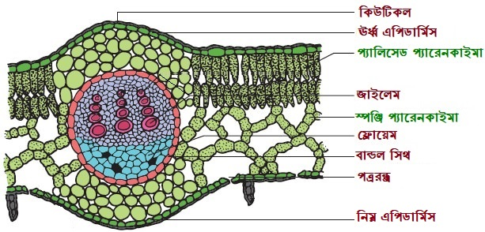
পাতার গ্রাউন্ড টিস্যু
পাতার গ্রাউন্ড টিস্যুকে মেসোফিল বলে।
এরা প্রচুর ক্লোরোপ্লাস্ট ও পাতলা প্রাচীরযুক্ত প্যারেনকাইমা দ্বারা গঠিত।
বিষমপৃষ্ঠ পাতার মেসোফিল প্যালিসেড ও স্পঞ্জি দুটি অঞ্চলে বিভক্ত।
ঊর্ধ্ব এপিডার্মিসের নিচে ২-৩ স্তর ঘন প্যালিসেড এবং নিম্ন এপিডার্মিসের উপরে ঢিলেঢালা স্পঞ্জি প্যারেনকাইমা থাকে।
সমাঙ্গপৃষ্ঠ পাতার মেসোফিল শুধু প্যালিসেড বা স্পঞ্জি।

Slide 22
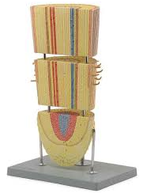
একবীজপত্রী উদ্ভিদের মূল

Slide 23
শনাক্তকারী বৈশিষ্ট্য
এপিব্লেমা কিউটিকলবিহীন এবং এককোষী রোমযুক্ত।
কর্টেক্স বিস্তৃত ও সমসত্ব প্রকৃতির।
ক্যাসপেরিয়ান পট্টিযুক্ত এন্ডোডার্মিস বিদ্যমান।
ভাস্কুলার বান্ডল অরীয়।
জাইলেমের বিন্যাস এক্সার্ক (প্রোটোজাইলেম পরিধির দিকে এবং মেটাজাইলেম কেন্দ্রের দিকে)।
জাইলেম বা ফ্লোয়েম গুচ্ছের সংখ্যা ছয়-এর বেশি।
পিথ চওড়া।

Slide 24
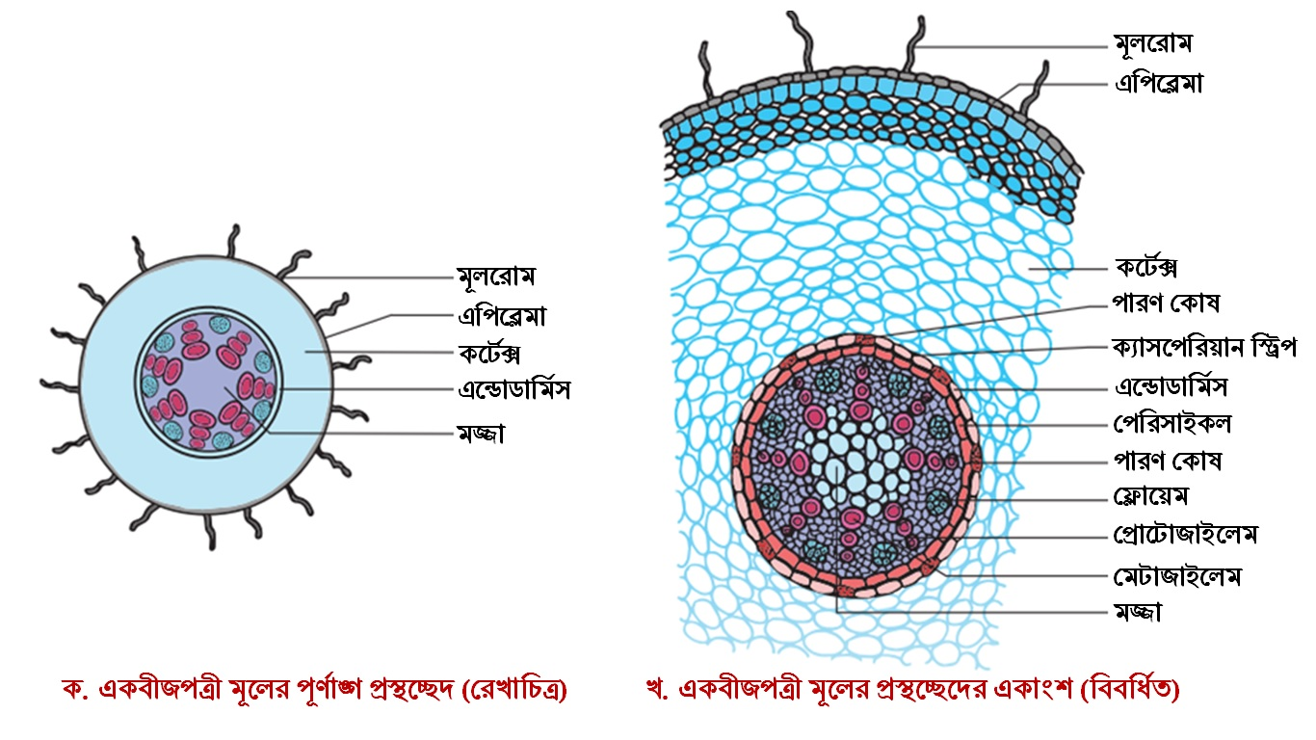

Slide 25
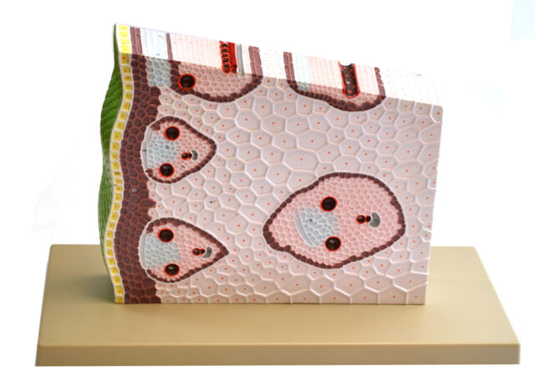
একবীজপত্রী উদ্ভিদের কাণ্ড

Slide 26
শনাক্তকারী বৈশিষ্ট্য
এপিডার্মিস পুরু কিউটিকলযুক্ত এবং কাণ্ডরোম অনুপস্থিত।
কর্টেক্স অসমসত্ব এবং হাইপোডার্মিস সাধারণত স্ক্লেরেনকাইমা টিস্যু দিয়ে গঠিত।
জাইলেমের বিন্যাস এন্ডার্ক (প্রোটোজাইলেম কেন্দ্রের দিকে এবং মেটাজাইলেম পরিধির দিকে)।
ভাস্কুলার বান্ডল সংযুক্ত, সমপার্শ্বীয় এবং বদ্ধ।
ভাস্কুলার বান্ডলের সংখ্যা অনেক এবং গ্রাউন্ড টিস্যুতে ছড়ানো।
সাধারণত জাইলেমের উপাদানগুলো Y বা V আকারে সজ্জিত।

Slide 27
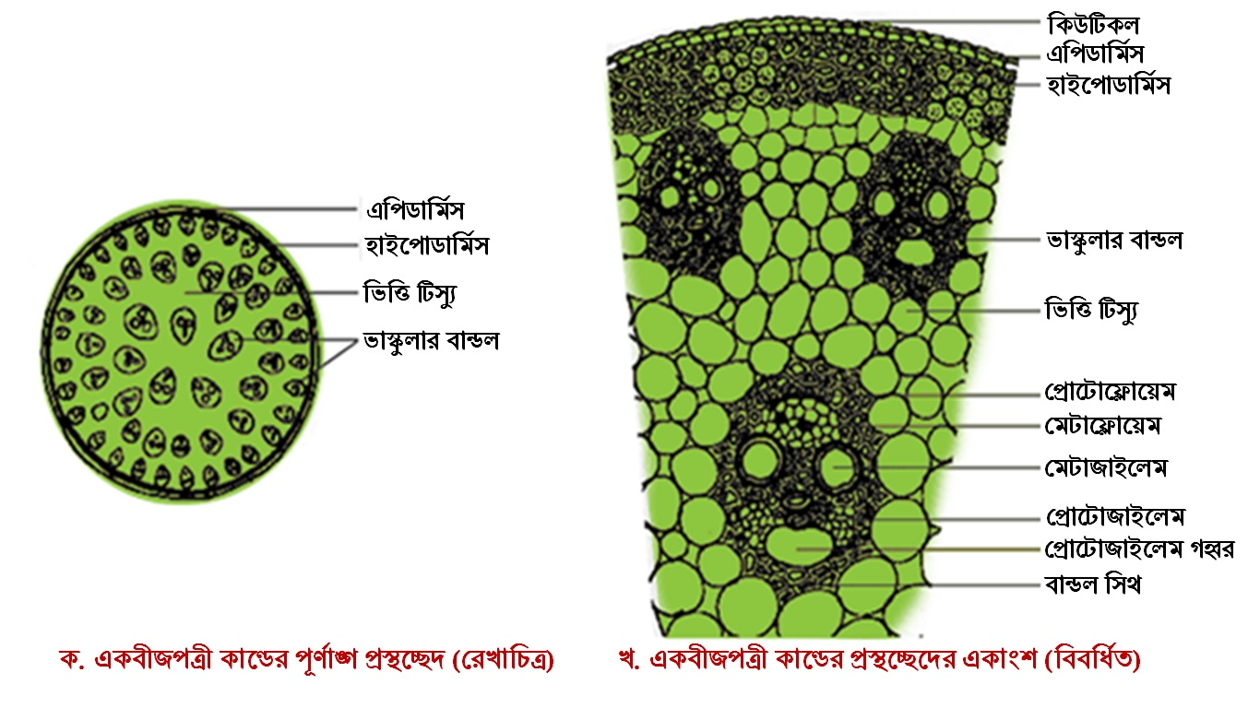

Slide 28
মূল্যায়ন
সাব্বির জীববিজ্ঞান প্রথমপত্রের ব্যবহারিকে উদ্ভিদের দুটি গুরুত্বপূর্ণ অঙ্গের অন্তর্গঠন মাইক্রোস্কোপে পর্যবেক্ষণ করে দেখল যে, প্রথম অঙ্গটির বহিঃত্বকে এককোষী রোম বিদ্যমান। কিন্তু দ্বিতীয় অঙ্গটিতে কোনো রোম নেই তবে কিউটকলের আবরণ বিদ্যমান।
ক) পাতার গ্রাউন্ড টিস্যুকে কী বলে? ১
খ) ক্যাসপেরিয়ান স্ট্রিপ বলতে কী বুঝায়? ২
গ) উদ্দীপকের প্রথম অঙ্গটির অন্তর্গঠনের বৈশিষ্ট্য বর্ণনা কর। ৩
ঘ) উদ্ভিদের জীবনে উদ্দীপকের অঙ্গ দুটির গুরুত্ব বিশ্লেষণ কর। ৪

Slide 29
বাড়ির
কাজ
একবীজপত্রী উদ্ভিদের মূল ও কাণ্ডের পার্থক্য লিখে আনবে।

Slide 30
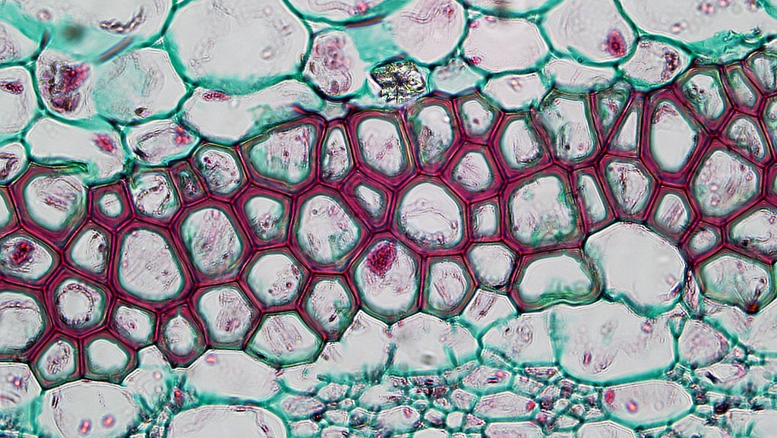
সবাইকে ধন্যবাদ

